Slide 1





Slide 2












01. 시스템 개요
주식 투자자
주식 투자를 하고 있지만, 꾸준하게 확인하기 어려운 사람들
주식투자에 관심이 있지만 진입 장벽이 높아
어렵게 느껴지는 사람들
Cloud Chatbot 상품을 통해 챗봇을 구성하고,
기존의 채팅어플에 연동하여 손쉽게 접근할 수 있도록
상품을 구성하여 운영

Slide 3
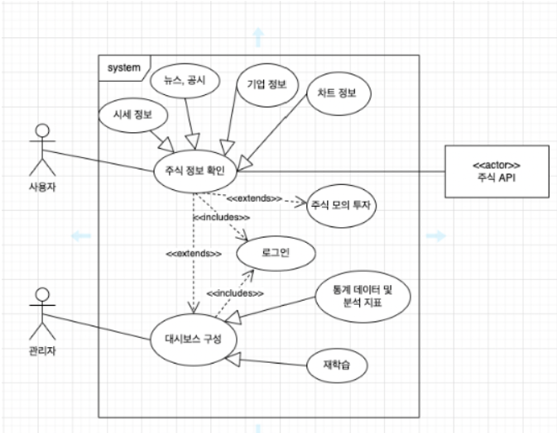
02. 1차 빌드 개요
선정된 use-case
- 주식정보확인
- 시세 정보
- 뉴스, 공시
- 기업 정보
- 차트 정보
- 주식 모의 투자
- 로그인
- 대시보드 구성
- 재학습
- 통계 데이터 및 분석 지표

Slide 4
03. 테스크 목록과 개발 환경
번호 | 테스크명 | 개발환경 및 개발 도구 | 담당자 | 소요시간 | 상태
1 | cloud 환경 구성 | CLOVA CHATBOT Cloud | 전체 참여 | 2 days | 개발 완료
2 | Backend system 구성 | Express.js / AWS EC2 Cloud | 서민정 | 2 days | 개발 완료
3 | Cloud 환경에 API호출 | API Gateway Cloud | 한서영 | 2 days | 개발 완료
4 | 대화 및 시나리오 작성 / 재학습 | CLOVA CHATBOT Cloud | 전체 참여 | 1 week | 개발 완료
5 | 구성된 챗봇을 LINE SNS와 연동 | API Gateway Cloud | 신윤호 | 2 days | 개발 완료

Slide 5



04. 기타사항
문제점
해결책
Api 연동을 통한 데이터 추출 관련 NCP에서 GET방식으로 메소드 호출값을 가공할 수 없는 문제
AWS를 활용해 Backend system 을 구성하여 해결
변수 처리 관련 NAVER Cloud에서 특정 변수값에 해당하는 파라미터 값을 매핑하는 서비스를 지원하지 않는 문제
액션에 대한 파라미터 값을 1:1 매핑 형태로 구성
NAVER Cloud 이용 관련 예시자료 및 기능지원범위가 다른 CSP에 비해 현저히 적다
타 CSP 환경을 적극 활용하여 프로젝트 기능 구현

Slide 6
감사합니다.

